Slide 1

L’évaluation dans le cadre de l’EDS HLP
Sommaire
Evaluation du contrôle continu
Evaluation des épreuves terminales
Quelques chiffres
Les problématiques spécifiques à l’EDS HLP
Les attendus des épreuves (réflexions autour de copies d’élèves)
Perspectives

Slide 2
L’évaluation du contrôle continu
Le guide pour l’évaluation a été actualisé en novembre 2023 :
https://eduscol.education.fr/document/5470/download?attachment
Evolution du calendrier des épreuves du baccalauréat général ou technologique : désormais, seules les moyennes de la classe de première et des deux premiers trimestres (ou du premier semestre) de la classe de terminale dans les enseignements de spécialité seront prises en compte par les formations du supérieur présentes sur Parcoursup.
→ Les notes des bulletins ne sont pas prises en compte dans le calcul réalisé pour l’obtention du baccalauréat mais sont néanmoins concernées par le projet d’évaluation.

Slide 3
Principes généraux
Définir précisément les différents types d’évaluation et déterminer les évaluations qui seront à visée classante dans le cadre du dossier Parcoursup.
Les évaluations à visée classante se structurent autour :
a. Des connaissances, des compétences et des capacités travaillées dans les programmes et enseignées ;
b. Des attendus de fin de cycle ou d’année.

Slide 4
Principes généraux
Régularité des évaluations.
Diversité : « les exercices correspondant aux épreuves d’examen ne peuvent représenter à eux seuls plus de 50 % environ de la moyenne obtenue, et cela pour laisser une place significative à la diversité des exercices. »
  Les formes et les savoir-faire requis par les écrits proposés aux examens dont il s’agit de préparer, progressivement, l’acquisition.
  Une note traduisant une évaluation de l’oral (qui ne correspond pas seulement à une indication de « participation »).
  Exercices de formes et de contenus divers, afin de proposer aux élèves des points d’appui variés et complémentaires (par exemple écrits d’appropriation ou exercices sur les lectures effectuées : des carnets de lecture, des recherches personnelles, etc.).
Représentativité : Une moyenne, pour être significative, doit reposer sur un minimum de trois notes d’écrit et d’au moins une note d’oral (pour chaque discipline) par trimestre ou par semestre.

Slide 5
Principes généraux
Progressivité : La progressivité au fil des deux années de spécialité gagne à être située non dans les exercices dont la forme reste stable, mais dans les attendus et exigences permettant d’évaluer ces exercices – et donc dans les critères d’évaluation, à faire évoluer au cours du cycle en les indiquant au fur et à mesure aux élèves.
Explicitation : La notation traduisant des appréciations d’ordre qualitatif est toujours accompagnée d’un bilan précis du travail effectué, joint à des perspectives d’amélioration (exemple : travaux de réécriture).

Slide 6
L’évaluation des épreuves terminales : quelques chiffres
Académie session 23 : entre 10,6 et 11, 6 à l’écrit
entre 14 et 14,7 au GO
Comparaison des résultats obtenus par les élèves aux épreuves terminales avec leurs moyennes annuelles.

Slide 7
Quelques chiffres
Moyenne CC : 12,4
Moyenne CT : 11, 4
13 établissements sur 60 où CT > CC

Slide 8
La situation spécifique de l’EDS HLP
L’évaluation face aux élèves qui choisissent HLP :
la question de l’orientation
  Un EDS choisi majoritairement par des filles (80%)
  Un EDS marqué par les inégalités sociales
Un EDS qui doit composer avec la bi-disciplinarité
→ Leviers :
le recrutement et le travail sur l’orientation
la formation, portant notamment sur la prise en compte de la bi-disciplinarité

Slide 9
Les attendus des épreuves terminales et leur évaluation
Réflexion autour de copies d’élèves

Slide 10
Documents institutionnels
(fiche Eduscol et document d’entente nationale)
https://eduscol.education.fr/document/24337/download
Ce que l’on n’attend pas :
Une forme arrêtée et figée qui ramènerait l’enseignement et l’évaluation à un contrôle de conformité à un modèle arbitraire.
Ce que l’on attend :
Dans la première question des compétences de lecture d’un texte, dans la seconde la construction d’une authentique réflexion personnelle.

Slide 11
Les attendus de la question de réflexion, de l’essai
Apparenté à la « question de réflexion », l’« essai » est un exercice d’argumentation ordonnée à la fois plus bref et plus libre que la dissertation. L’important est qu’il rende compte d’une pensée personnelle, progressive et ordonnée, appuyée sur des références et des exemples précis. Quelle qu’en soit la forme, elle permet aux candidats de développer leur réponse à la question posée sans se perdre en conjectures sur le sens de cette dernière. Cette pensée en première personne leur permet également de développer une réflexion adossée à ce que disent les œuvres et les textes et à ce qu’ils permettent de comprendre des réalités du monde. Le propos progresse librement, mais avec ordre, selon les contraintes logiques identifiées par son auteur.
→Les compétences mobilisables par les candidats ne sont certes pas étrangères à celles qui sont travaillées dans les cours et dans les exercices du tronc commun (commentaire, dissertation), mais les formes de composition les plus habituelles ne doivent pas servir de modèle, et l’on appréciera positivement des organisations et des cheminements variés.

Slide 12
Les attendus de la question d’interprétation
Perspective majeure : l’élucidation du sens du texte proposé. On exerce et on valorise dans l’évaluation : la précision de la lecture du texte, l’attention portée à la langue et à son lexique, aux notions et à leur déclinaison, ainsi que le choix et la présentation des éléments de sens les plus décisifs.
On n’attend pas en Lettres un commentaire ou une explication de texte tels qu’on pourrait les trouver aux EAF, (ou en Philosophie une explication réputée exhaustive,) mais un travail de lecture effectif ; l’interprétation peut suivre des voies différentes pour répondre à la question posée (analyse d’un élément particulier et de sa portée littéraire, axiologique, conceptuelle, prise en compte d’un mouvement ou déplacement dans le texte, recul réflexif mobilisant ou non des références complémentaires).
→L’important tient à :
un effort de lecture attentive et précise ;
une prise en compte effective de la question posée.

Slide 13
Des critères d’évaluation
Le principe de l’évaluation est un principe essentiellement positif, ayant vocation à valoriser les éléments pertinents dans les productions des élèves, en restant toujours ouvert à la variété des formes qu’elles peuvent prendre.
Être attentif aux seuils et aux espaces médians de la notation, notamment entre 4 et 6/10 et entre 6 et 8/10. Une approche en termes de « mentions » (passable, assez-bien, bien, très bien, excellent) a toute sa pertinence et permet d’éviter de donner la prime à des façons d’évaluer qui se voudraient seulement quantitatives ;
Envisager des observables communs pour objectiver l’évaluation et dégager des vecteurs de valorisation et d’appréciation positifs, par exemple :
  la mobilisation de connaissances et de références culturelles, artistiques, littéraires et philosophiques ;
  la compréhension du sujet/du texte ;
  la cohérence du propos articulée à l’expression d’une réflexion personnelle ;
  les compétences langagières et la maîtrise de la langue dans les copies.

Slide 14
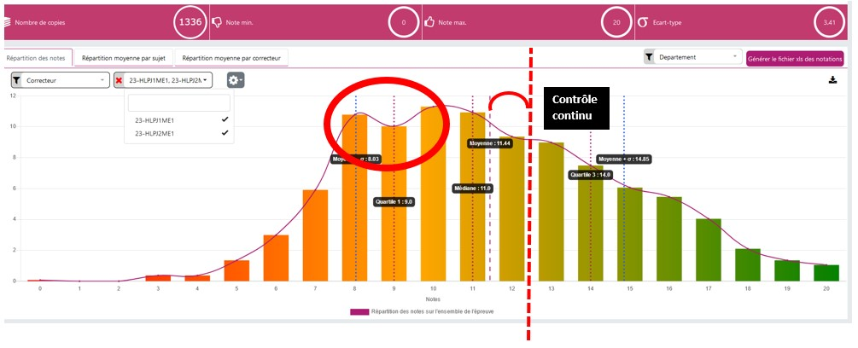
La ventilation des notes à la session 2023

Slide 15
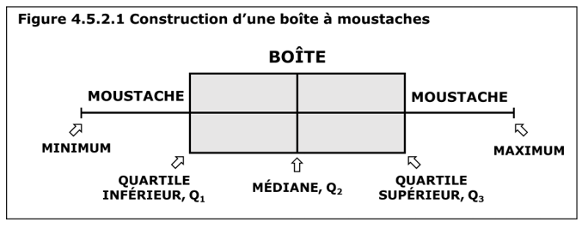
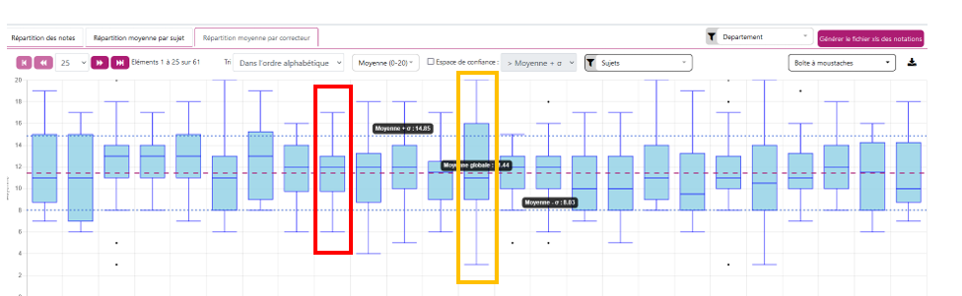
Les boîtes à moustaches

Slide 16
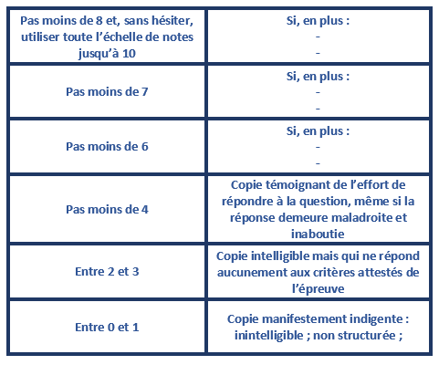
Un modèle d’échelle évaluative basée sur la valorisation des réussites

Slide 17
Perspectives
Demi-journée de formation : programme et Grand Oral, dans la perspective de la bi-disciplinarité
L’orientation

